Slide 1


AWS

Slide 2
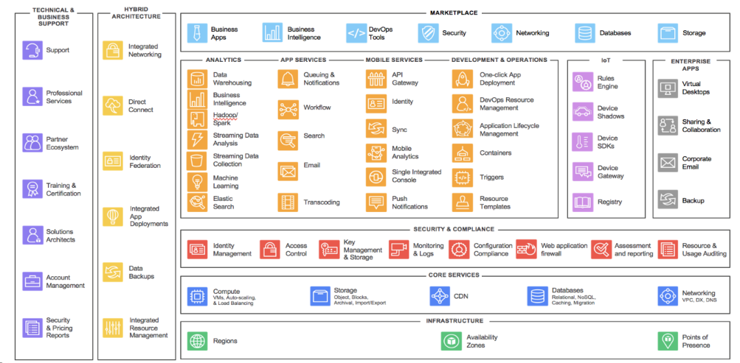
AWS

Slide 3
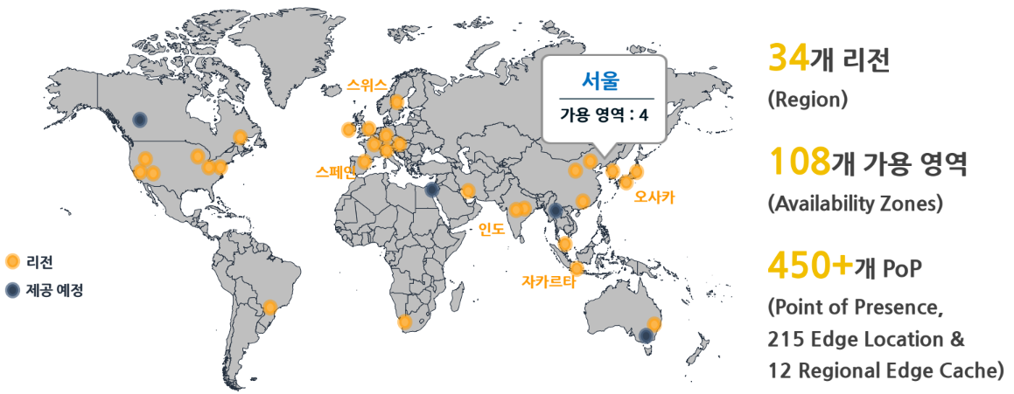
Region
Server
Client

Slide 4
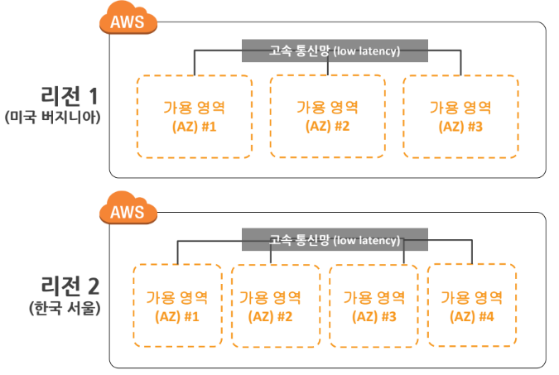



가용 영역
Region
가용 영역
Server

Slide 5
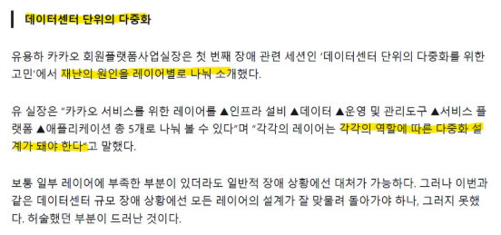
가용 영역
Server
Client

Slide 6
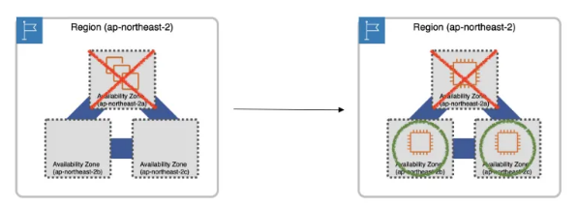
가용 영역
Server
Client

Slide 7
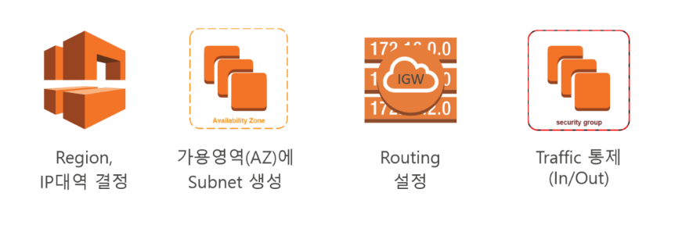
VPC
Server
Client

Slide 8
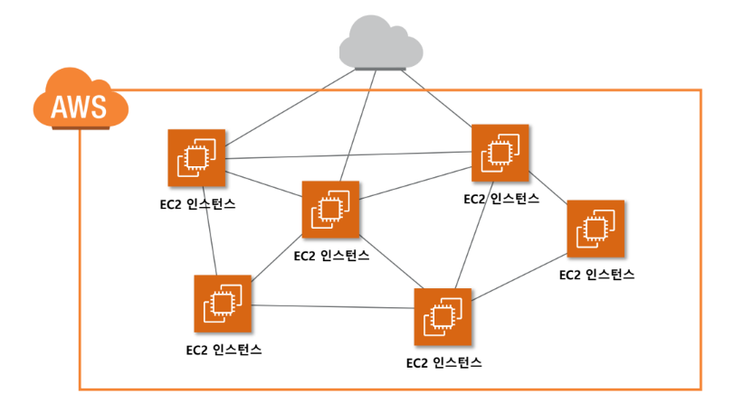
VPC

Slide 9
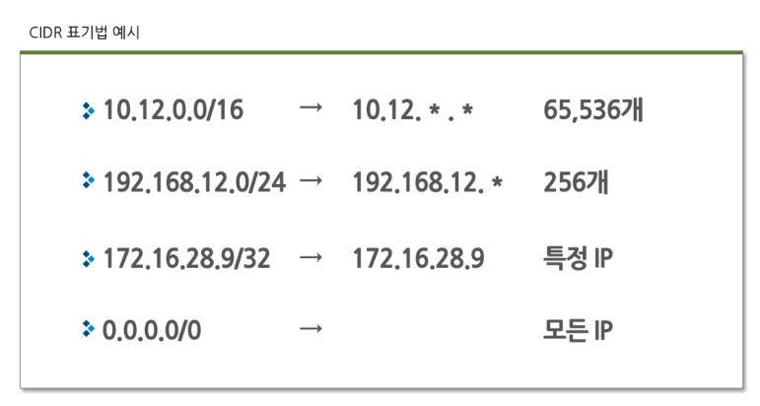
CIDR

Slide 10
CIDR
172.16.0.0/24
10101100.00001000.00000000.00000000
/24
10101100.00001000.00000000.00000000
/24
10101100.00001000.00000000.00000000
고정 BIT
172.16.0.0 ~ 172.16.0.255
256개

Slide 11
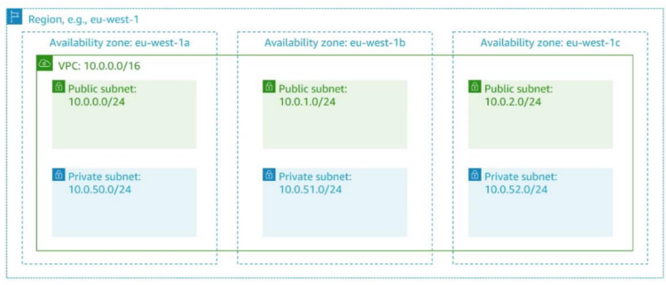
Subnet
Server
Client
IP 주소 분배 역할

Slide 12
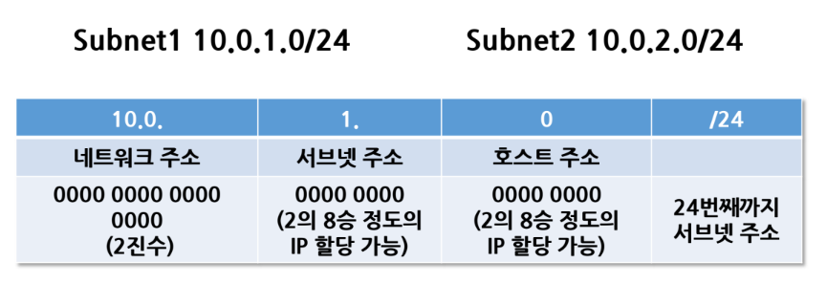
Subnet
Server
Client

Slide 13
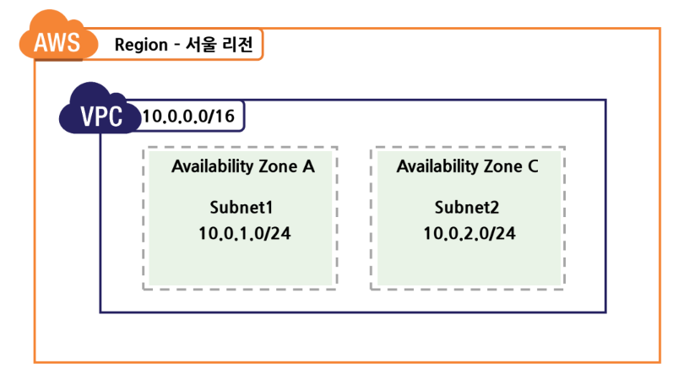
Subnet

Slide 14
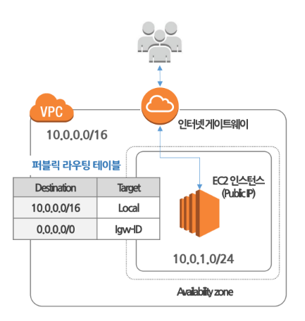
Public Subnet
Internet Gateway에 라우팅 된 서브넷
Client

Slide 15
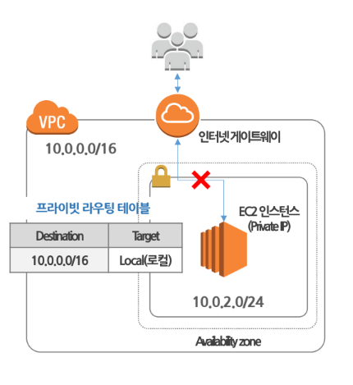
Private Subnet
Internet Gateway에 라우팅 되지 않은 서브넷
Client

Slide 16

Internet Gateway
외부에서 서브넷의 리소스에 접근하고 할 경우

Slide 17
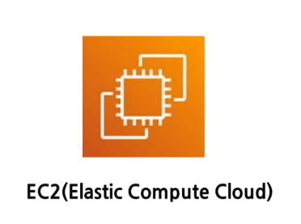
EC2
Cloud Virtual Machine

Slide 18
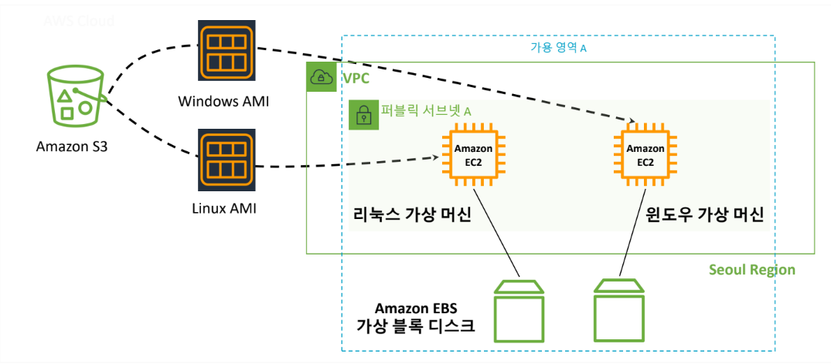
EC2
Cloud Virtual Machine

Slide 19

EC2

Slide 20
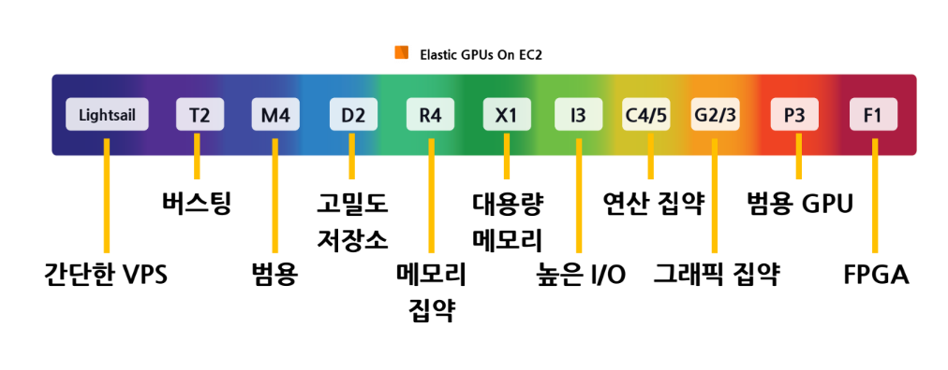
EC2

Slide 21
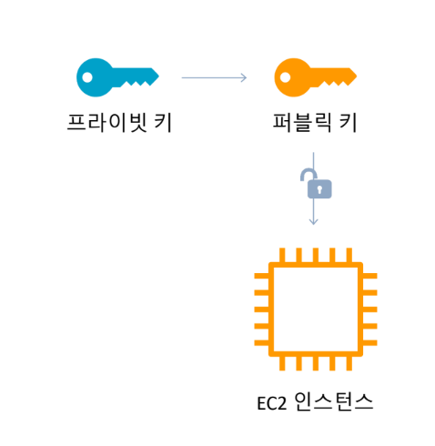
EC2
EC2 내부 Public Key로 암호화
User Private Key로 복호화
Random 관리자 Password 생성

Slide 22
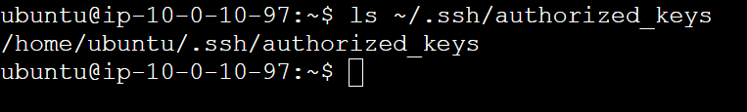
EC2
EC2 내부 Public Key
사용자는 Public Key

Slide 23
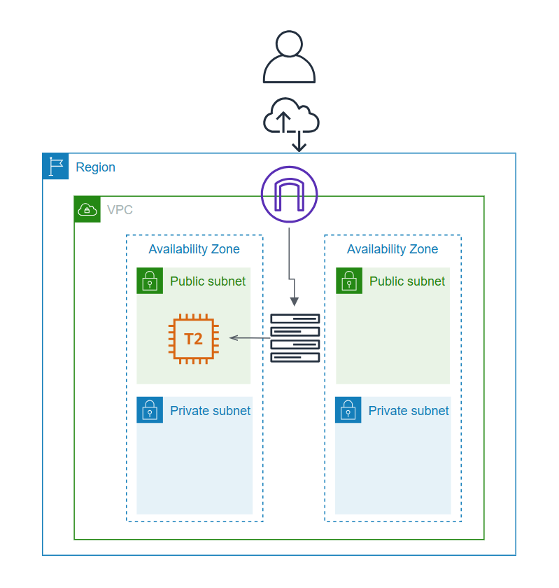
실습
시나리오
1. Region은 서울이다.
2. 고가용성을 활용하기 위해 가용영역을 A와 C를 사용한다.
3. IP주소 대역대는 CIDR을 활용하여 자유롭게 설정한다.
4. 서브넷은 총 4개로 이루어져있으며
Public Subnet 2, Private Subnet 2개이다.
5. Internet GateWay를 Public Subnet Group으로 Routing 시킨다.
6. EC2는 T2를 크기로 하며 AMI는 Ubuntu이다.
7. 보안그룹에서 ICMP-IPv4에서 모든 트래픽을 허용한다.
8. Shell에서 Ping 테스트를 해본다.

